Slide 1
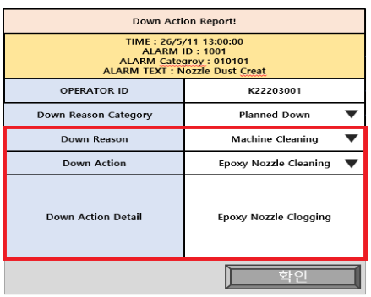
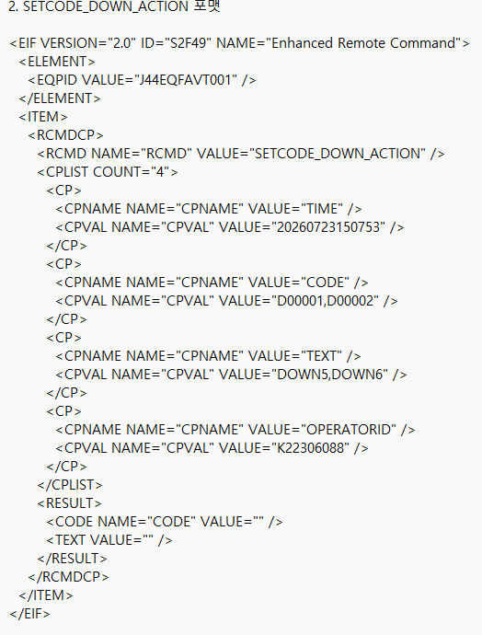
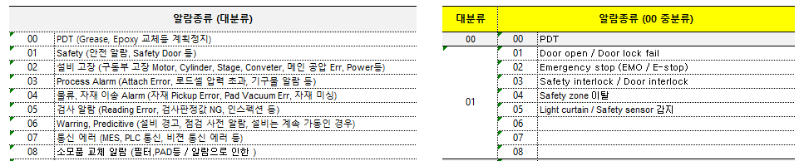
S2 F49 : JH_SETCODE_DOWN_ACTION
1
2
3
4
오른쪽 두자리가 대분류 코드
1
S2F49에서 받은 Down Action list에서 받은
Code의 Text → D00001과 대응되는 DOWN5
2
S2F49에서 받은 Down Action list에의 Code의 오른쪽 두자리와 연관된 중분류의 Text
3
설비별 등록
4
작업자 Key in

Slide 2
<EIF VERSION="2.0" ID="S6F11" NAME="Event Report">
<ELEMENT>
<EQPID VALUE="J44EQFAVT001" />
</ELEMENT>
<ITEM>
<CEID NAME="CEID" VALUE="50105" />
<RPTID NAME="RPTID" VALUE="50105" />
<DVLIST COUNT="10">
<DV NAME="TIME" VALUE="20260723162708" />
<DV NAME="ACTIONCODE" VALUE="Other" />
<DV NAME="ACTIONDESCRIPTION" VALUE="1111" />
<DV NAME="DOWNSTARTTIME" VALUE="20260723162556" />
<DV NAME="DOWNENDTIME" VALUE="20260723162611" />
<DV NAME="OPERATORID" VALUE="K22306088" />
<DV NAME="ALARMLISTQTY" VALUE="1" />
<DV NAME="ALARMID#1" VALUE="B1027" />
<DV NAME="ALARMCATEGORY#1" VALUE="0000101" />
<DV NAME="ALARMTEXT#1" VALUE="aaaaaaaaaaaaaaaaaa" />
</DVLIST>
</ITEM>
</EIF>
ppt 1페이지 창의 3번 콤보박스 값 입력
ppt 1페이지 창의 4번 작업자 key in한 내용

